Slide 1
Нетрадиционные формы работы с родителями

Slide 2
Сороконожка добрых дел
Пособие состоит из кругов, соединенных между собой. На каждом круге написаны фамилия и имя ребенка. Когда родитель выполнил работу, на круг прикрепляется лапка, на которой написано, что он выполнил. В конце года сороконожка обрастает лапками. Сороконожка находится в раздевалке, ее каждый родитель может посмотреть.

Slide 3
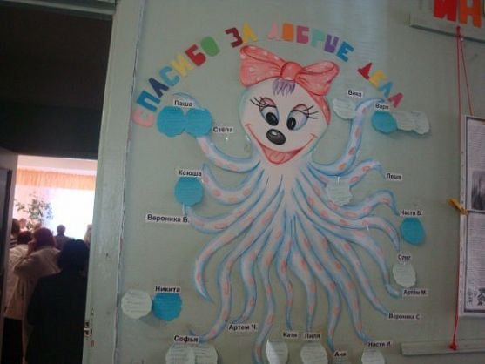
Стенд «Спасибо Вам за Ваши добрые дела»

Slide 4
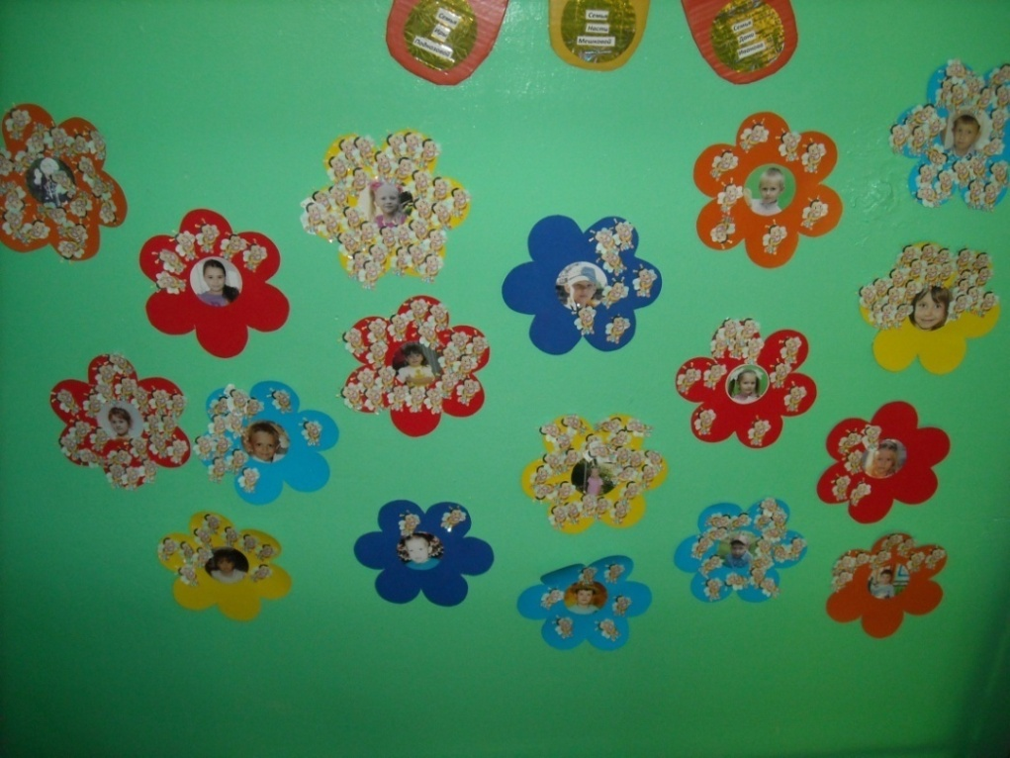
Солнышко добра
К лучикам солнышка прикрепляются смайлики – добрые дела родителей.
На цветочках фотографии ребенка и за каждое доброе дело на цветок прикрепляется пчёлка.

Slide 6
Паровозик
Другое решение, в виде стенда с
паровозиком и вагончиками,
в вагончик вклеивается
фотография ребенка,
под ней можно
приклеивать или звездочки
или цветочки, что придумаете
-за добрые дела.

Slide 7
Поляна добрых дел

Slide 8
Волшебное дерево
Еще одно наглядное пособие в работе с родителями «Волшебное дерево». На нем развешены киндер – сюрпризы.
В каждом из них спрятана
небольшая игрушка для малыша.
Открыв яичко, каждая мама
может успокоить своего малыша
сюрпризом.
Таким образом у малыша
появляется настроение
и развивается мелкая моторика рук.

Slide 9
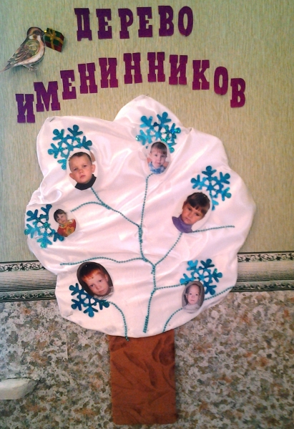
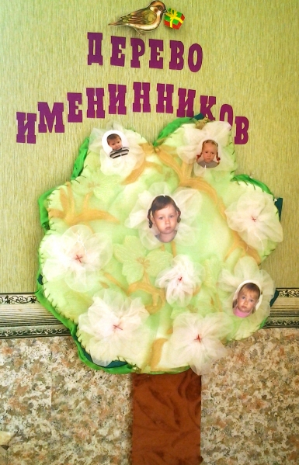
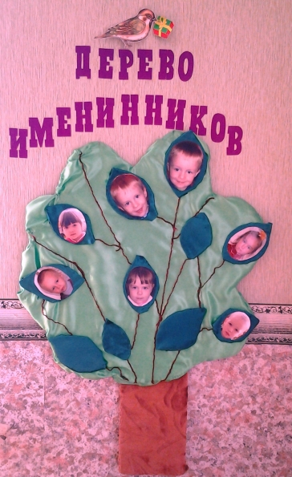
Дерево именинников

Slide 10
Стенд «Жизнь группы»

Slide 11
1. Забирая вечером ребенка из детского сада, родители возмущаются, что его одежда очень грязная, обвиняют воспитателя, что он плохо следит за детьми.

Slide 12
2. Таню родители приводят в группу после завтрака, из-за чего Таня постоянно пропускает утренние индивидуальные занятия, игры, зарядку. На утверждения воспитателя о необходимости соблюдения режима дня детского сада отвечают, что имеют право приводить своего ребенка тогда, когда им это удобно.

Slide 13
3. Зульфия – активная, подвижная девочка, с трудом адаптируется к группе. Воспитатель советует маме обратиться за помощью к детскому невропатологу. Мама девочки приняла совет «в штыки» и обвинила воспитателя, что та не любит ее дочь, потому что она из нерусской семьи, сказав, что пойдет жаловаться к заведующей.

Slide 14
4. Папа, приводя сына в группу детского сада, все время дает ему с собой сладости, жевательную резинку. На просьбу воспитателя не делать этого грубо отвечает, что это его личное дело.

